Slide 1




تقرير برنامج بستان
بدعم من مؤسسة حمد الحصيني الخيرية
2025م

Slide 2
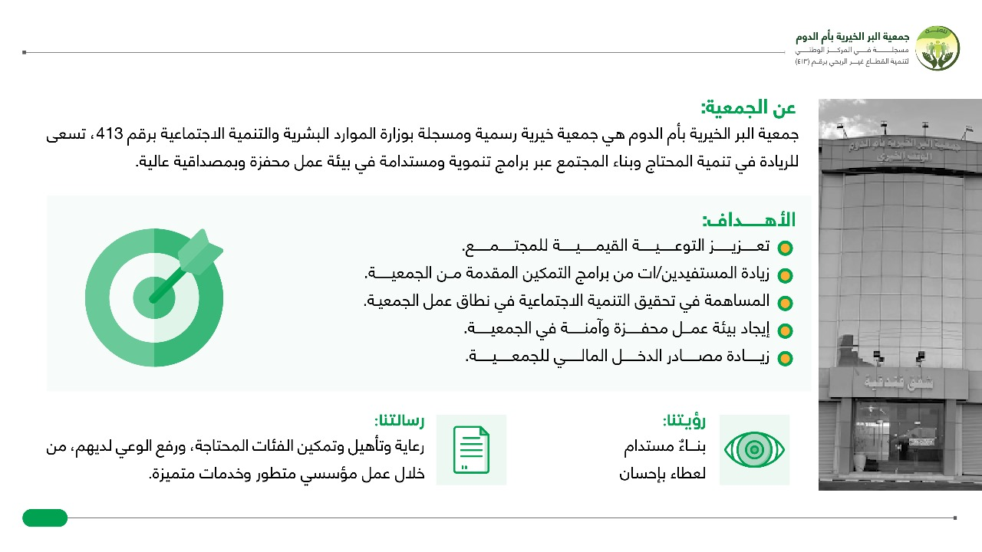

Slide 3



مجتمعنا مسؤوليتنا نوجهه توجيهاً صحيحاً ببرامج مثمرة تصنع الفرق وتٌحدِث التغيير,وتحقق أثراً يغير حياة الفرد والأسرة ,وتبني مُجتمع حيوي تُتَرجَم مواهب فتياته إلى مشاريع ريادية وتنموية تخلُق واقعاً جديداً واقتصادُ مزدهر وتُسهم إسهاماً مباشراً في تحقيق رؤية وطنٍ طموح.
إدارة البرامج والتمكين

Slide 4
برنامج بستان
بيئة حاضنة لتعزيز القيم ( مكارم الاخلاق - الصدق - الاحترام ) وبناء الشخصية المتزنة لدى الفتيات وتنميتها ، تعتمد على الأنشطة التطبيقية والممارسات العملية الإيجابية على القيم والتعاملات الإسلامية الصحيحة وغرسها في النفس في جو مفعم بالتحدى والمنافسات .
أهداف بستان
1- تعظيم القيم وأهميتها في نفوس الفتيات
2- رفع الوعي الأخلاقي
3- غرس القيم لدى الفتيات وسط بيئة توعوعية ترفيهية .

Slide 5

تاريخ التنفيذ :
31-8-2025
مدته البرنامج :
شهرين
الفئة المستهدفة :
الفتيات المرحلة المتوسطة والثانوية
من عمر ( 13-19 )
عدد المستفيدين :
28
آلية التنفيذ :
حضوري
عدد المتطوعات بالبرنامج:
2 مشرفات
عدد الساعات التدريبية :
72 ساعة
عدد المبادرات :
4
عدد الشراكات المجتمعية :
5
عدد المدارس :4

Slide 6
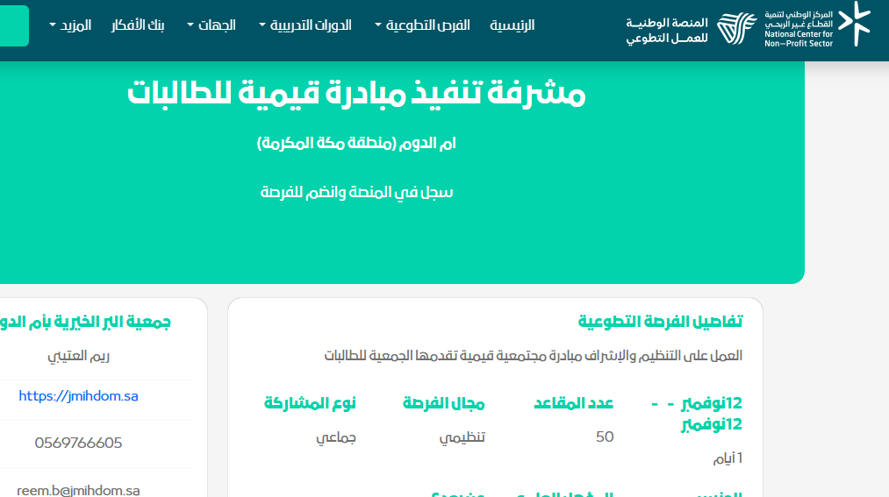
عدد المتطوعات من المعلمات والطالبات في المدارس 40 متطوعة

Slide 7
مخرجات برنامج بستان
28 فتاة استفادت من غرس قيمة الصدق والاحترام ومكارم الأخلاق
تنفيذ 18 متدربة من الفتيات لمبادرة نقل المعرفة القيمية في محيطهن ومدارسهن بحضور معلماتهن وزميلاتهن عبر تقديمها في العناوين الآتية: ( الأثر الإيجابي - التسامح - الأثر الإيجابي للسلوك الإيجابي - الأمانة )
عدد 5 شراكات مجتمعية لتنفيذ أنشطة البرنامج ( صالون ومقهى قلتر - مدرسة دغيبجة للطفولة المبكرة - مدرسة مجمع دغيبجة المتوسطة والثانوية - مدرسة أم الدوم المتوسطة - مدرسة مران ابتدائية ومتوسطة )
تنفيذ 23 لقاء قيمي للفتيات
عدد المتدربات الحاصلات على نجوم التميز 3 الفائزات بالمراكز الأولى بالجوائز

Slide 8
أثر بستان
1- تقديم مديرات المدارس خطابات لطلب الشراكة المجتمعية في البرامج القيمية وتقديمها لطالباتهن بشكل مستمر عبر توجيه الطالبات للجمعية واحتسابها ضمن درجات السلوك الإيجابي.
2- وصول رسائل من الأمهات عن تحسن سلوكيات بناتهن الملتحقات بالبرنامج.
3- مشاركة المتدربات وأمهاتهن في الحفل الختامي لبرنامج بستان في مجموعات تركيز وورشة عمل مصغرة لتصميم المشاريع القيمية للعام 2026.
4- الخروج من برنامج بستان بمبادرة ( المدرب القيمي ) ليستدام الأثر في مركز أم الدوم والقرى التابعة له , وذلك لغياب مراكز التدريب والمدربين في أم الدوم.

Slide 9
قال - ﷺ - : ( إن من أحبِّكم إليَّ، وأقربِكم مني مجلسًا يوم القيامة، أحاسنَكم أخلاقًا، وإنَّ أبغضَكم إليَّ، وأبعدكم مني يوم القيامة، الثرثارون والمتشدِّقون والمتفيهقون ).

Slide 10
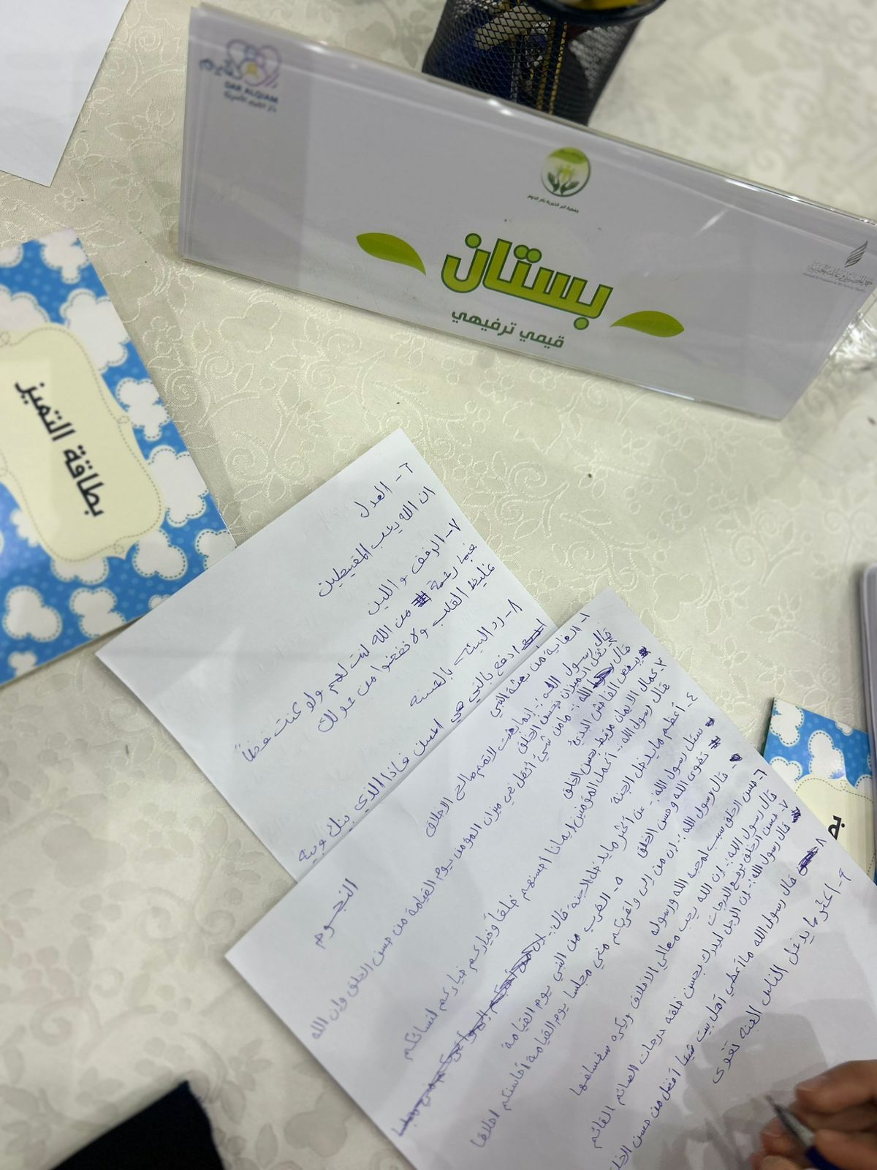
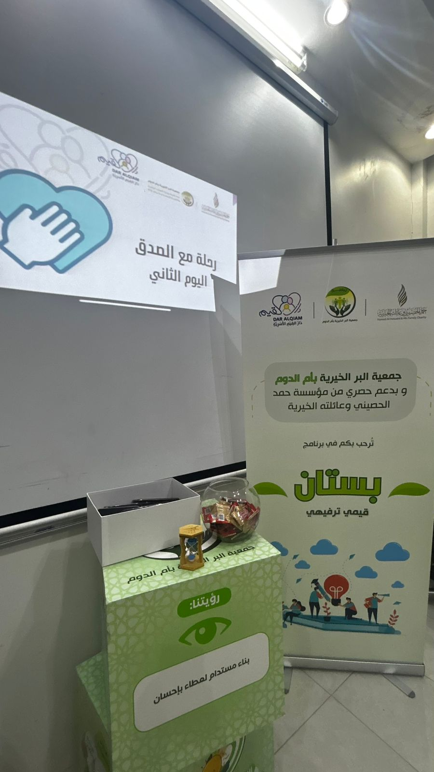
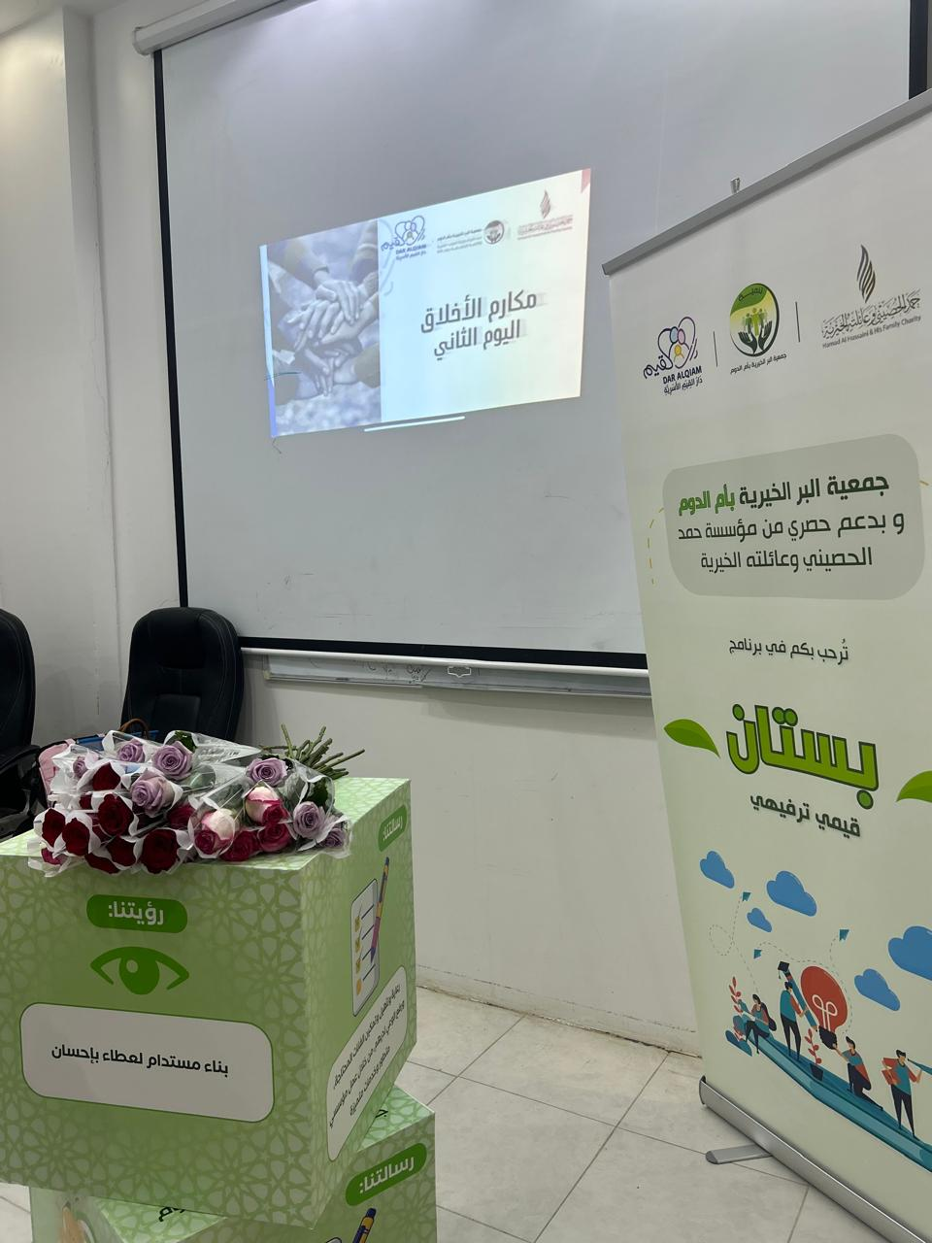
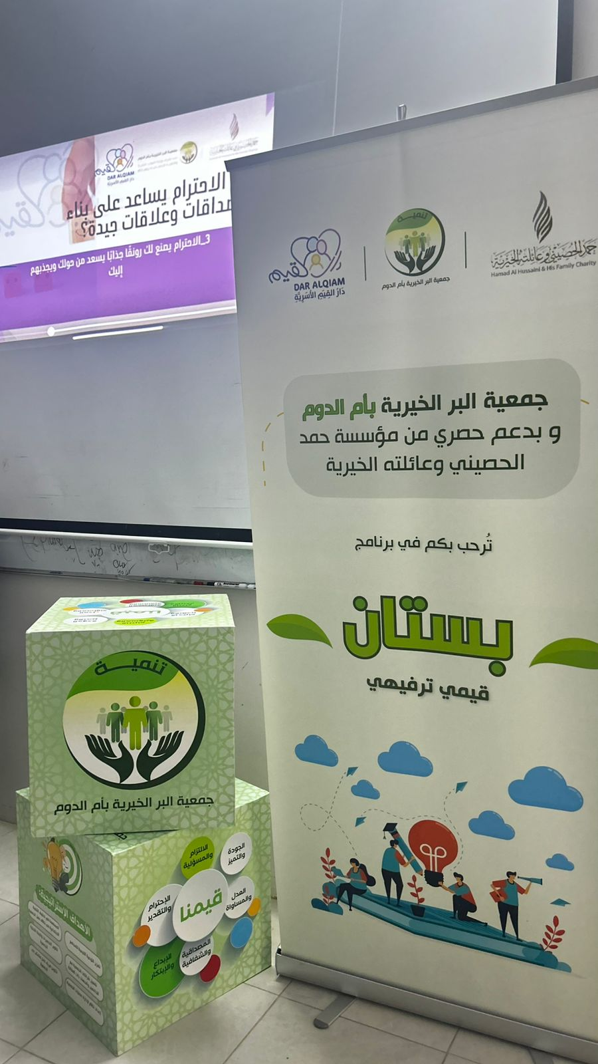
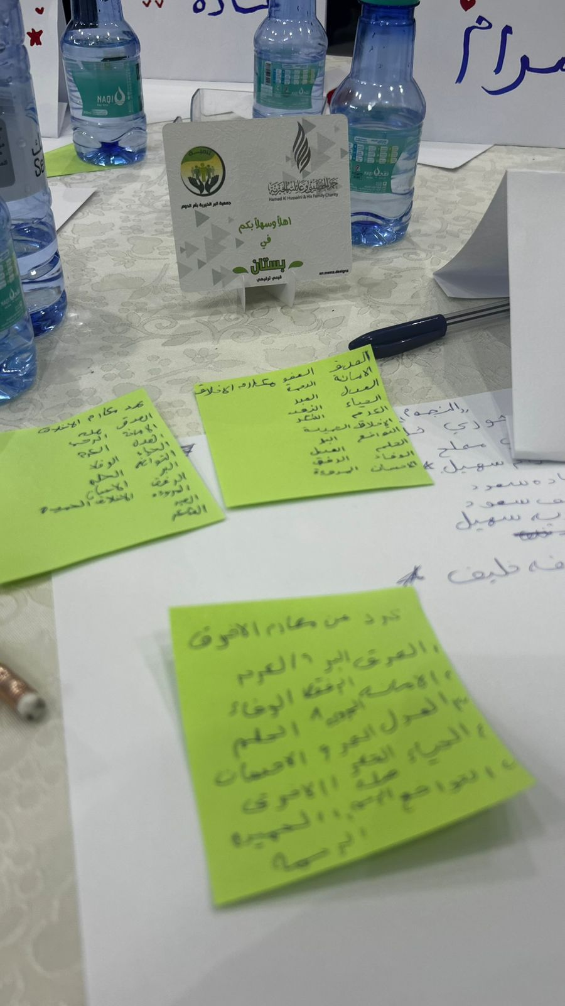
مقتطفات من صور تنفيذ البرنامج
.

Slide 11
هيكل المبادرة
الدور في المشروع​​ | الوظيفة​​ | الاسم​​
مدير البرنامج | مدير المشروع | ريم بدر
متابعة وتقييم | مسؤولة التدريب | نجلاء سعد
تنفيذ البرنامج | مشرفة المشروع | عائشة ظافر
نشر الإعلامي | أخصائي أعلام | جمال حنيف

Slide 12
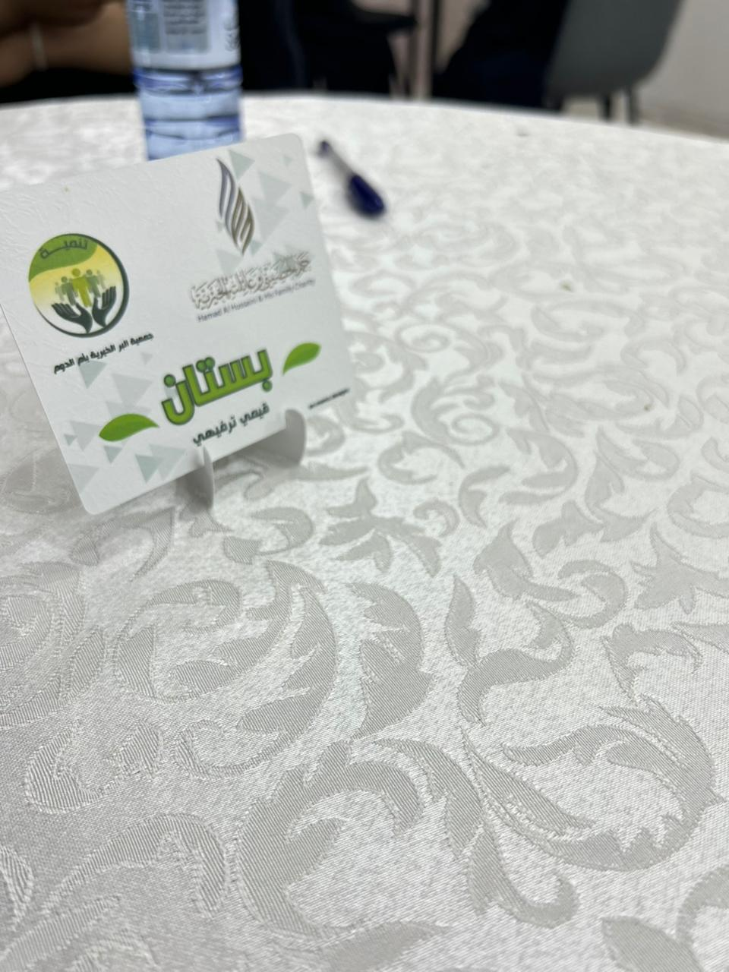
"الصدق هو أصل الإيمان وأساس النجاة"

Slide 13
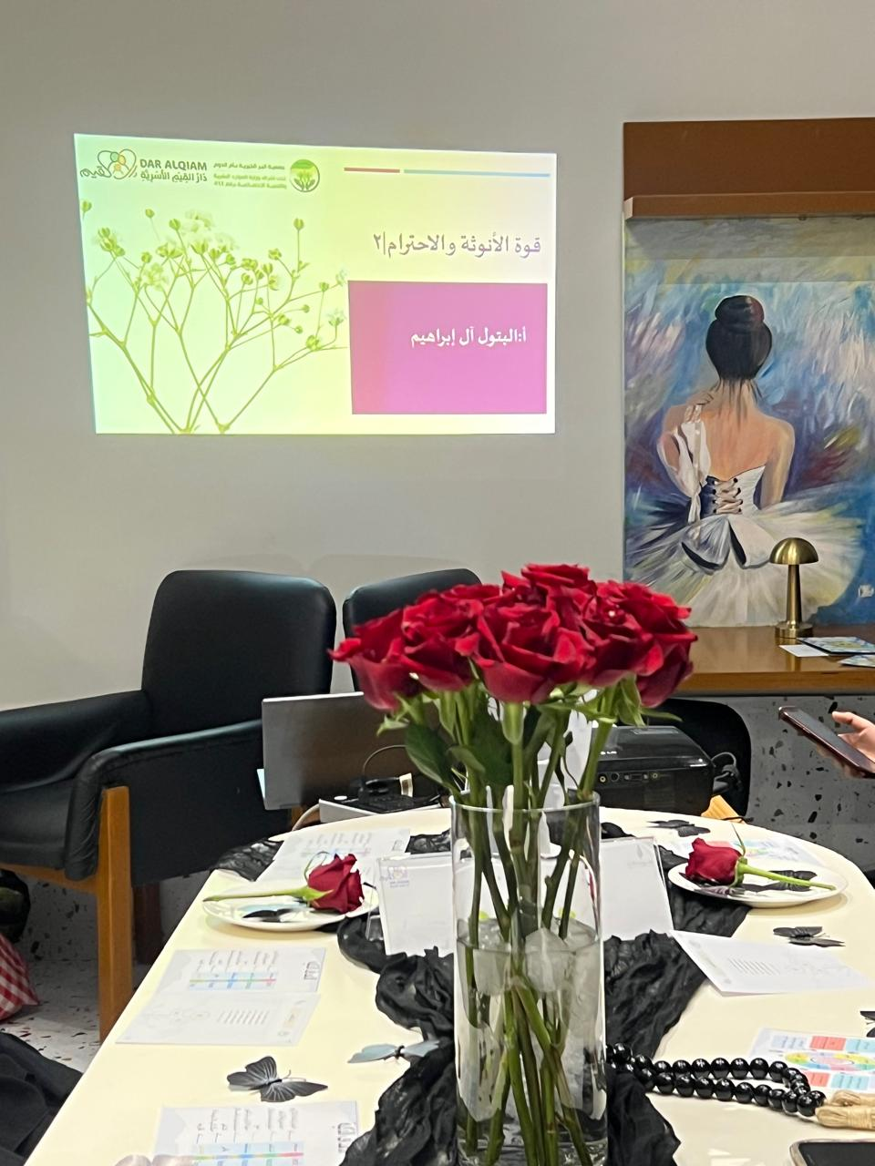
الشراكات المجتمعية في برنامج بستان
بين نقل معرفة وغرس قيمة
صالون ومقهى قلتر - مدرسة دغيبجة للطفولة المبكرة - مدرسة مجمع دغيبجة المتوسطة والثانوية - مدرسة أم الدوم المتوسطة - مدرسة مران ابتدائية ومتوسطة )
.
احترام الآخرين واحترام مشاعرهم.. احترام لذاتك

Slide 14
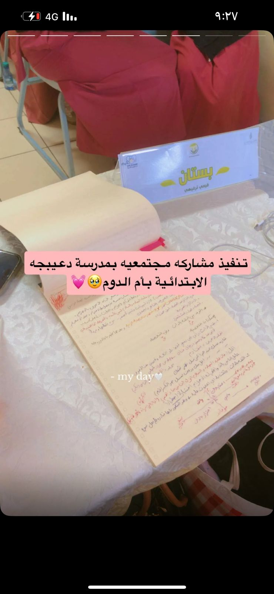
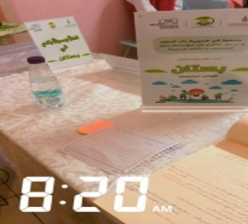
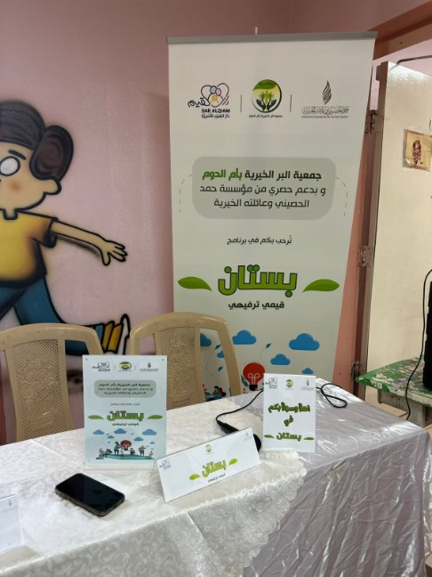
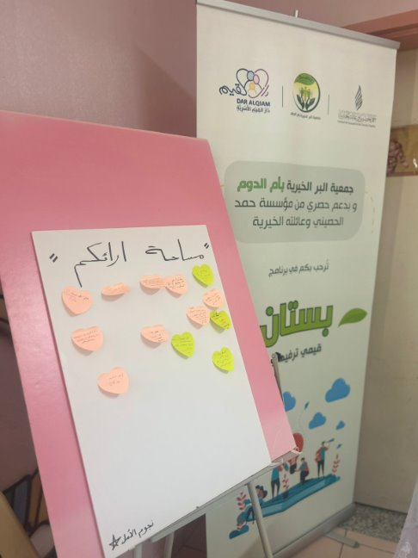
مدرسة دغيبجة للطفولة المبكرة
وجهت مديرة المدرسة للجمعية خطاب لطلب تقديم لقاء عن تعزيز الإيجابية ضمن قيمة مكارم الأخلاق
وحضر اللقاء قرابة 60 طالبة في جو تفاعلي وتعليمي. بقيادة مسؤولة النشاط بالمدرسة أ. دلال السميري , ومدربة برنامج بستان أ. البتول البراهيم
.

Slide 15
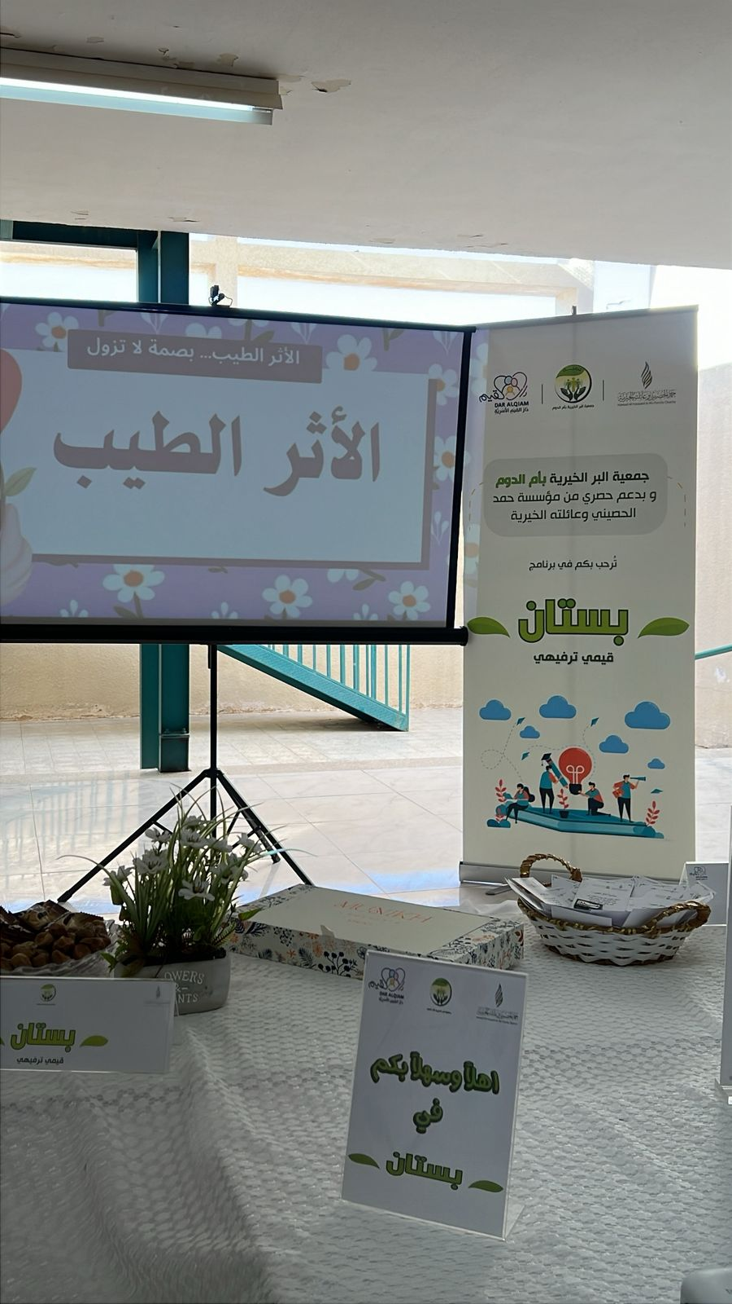
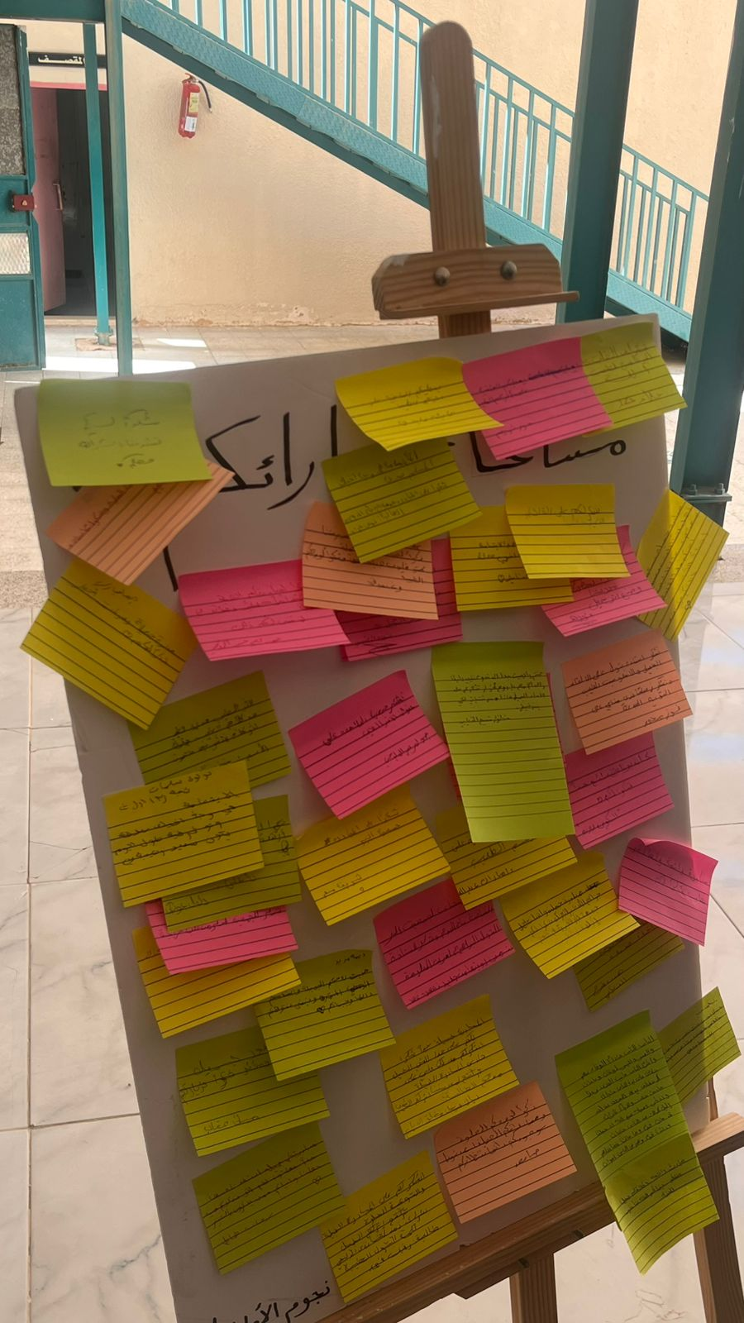
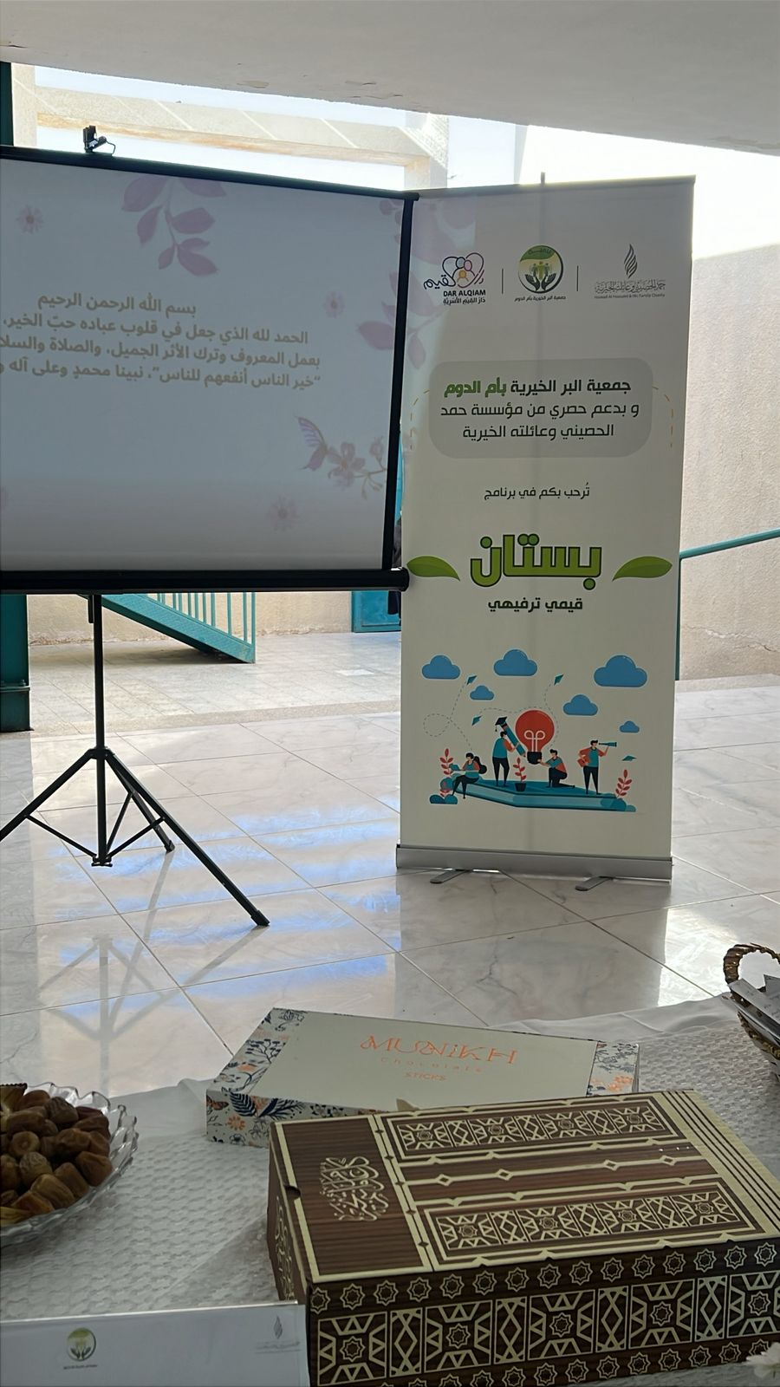
مدرسة مجمع دغيبجة المتوسطة والثانوية
وقعت مديرة المدرسة مع الجمعية شراكة مجتمعية لمدة عام كامل لتوجيه الطالبات لبرامج الجمعية ونقل معرفتهن لزميلاتهن في المدرسة في ساعات نشاط محددة ..
وعليها نفذت متدربة بستان ندى الدلبحي ومجموعة من المتدربات مبادرة عن قيمة الأثر الطيب ضمن قيم مكارم الأخلاق
لعدد من المعلمات وزميلاتها الطالبات في الصفوف الأول والثاني والثالث ثانوي . بمساعدة مدربة البرنامج أ. البتول البراهيم
.

Slide 16
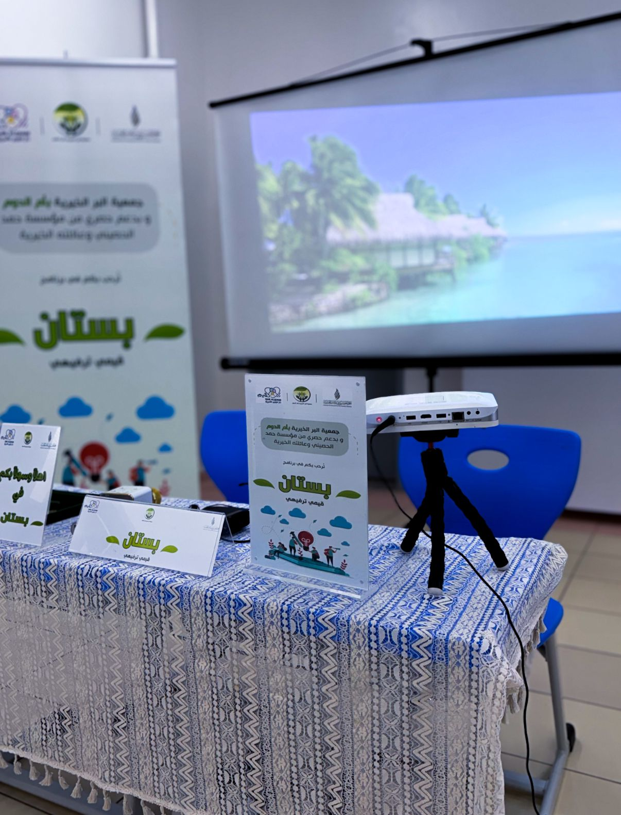
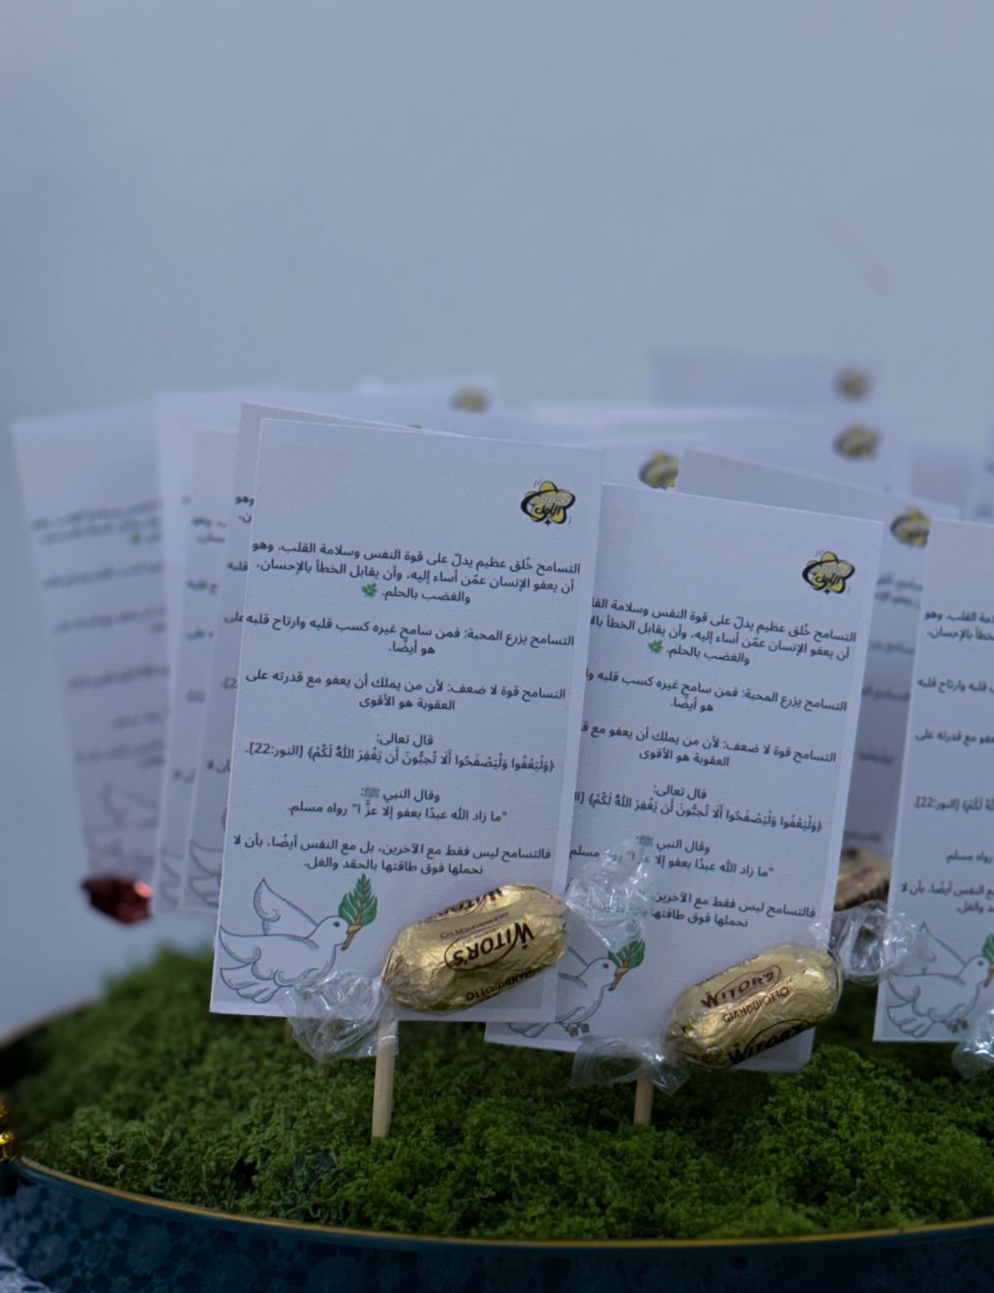
مدرسة أم الدوم المتوسطة
خاطبت المدرسة الجمعية لطلب شراكة مجتمعية لتنفيذ عدد من البرامج حضورياً للطالبات في المدرسة, ومنها برنامج بستان لتعزيز قيمة التسامح بين الطالبات.
وقدمت المتدربة سحر سليم ومجموعة من المتدربات لقاء تعزيز قيمة التسامح بمساعدة مدربة برنامج بستان أ. البتول البراهيم, وبمساعدة مديرة المدرسة أ. رباب نجر, ومسؤولة النشاط أ. منى حنيف
لطالبات المرحلة المتوسطة
.

Slide 17
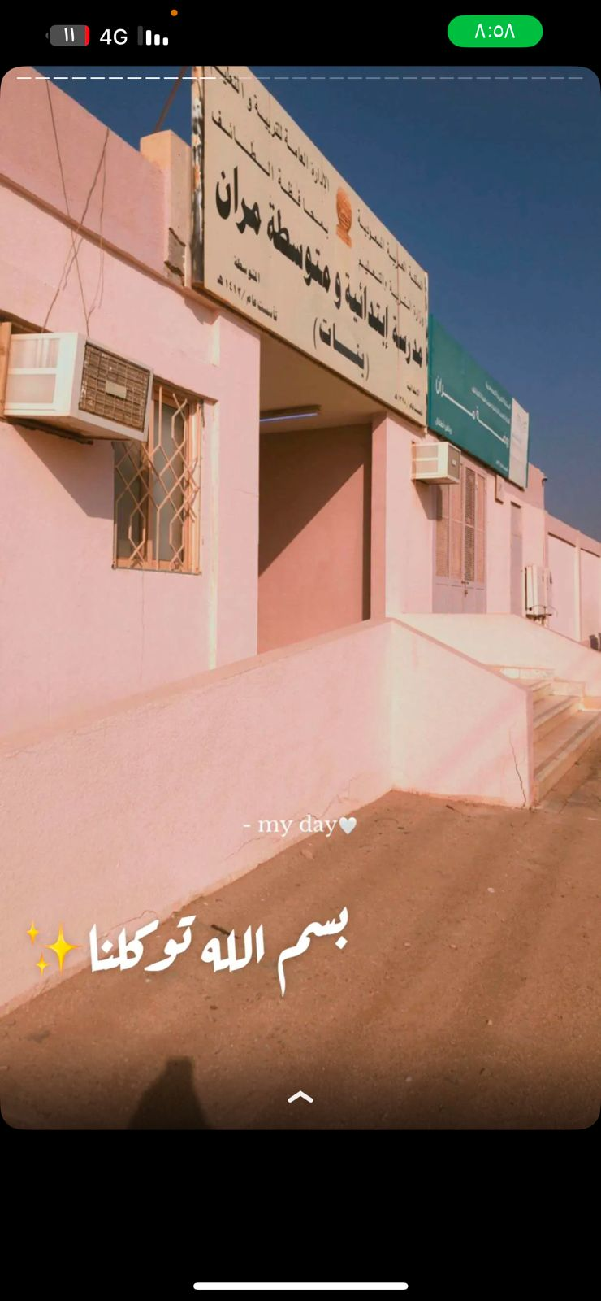
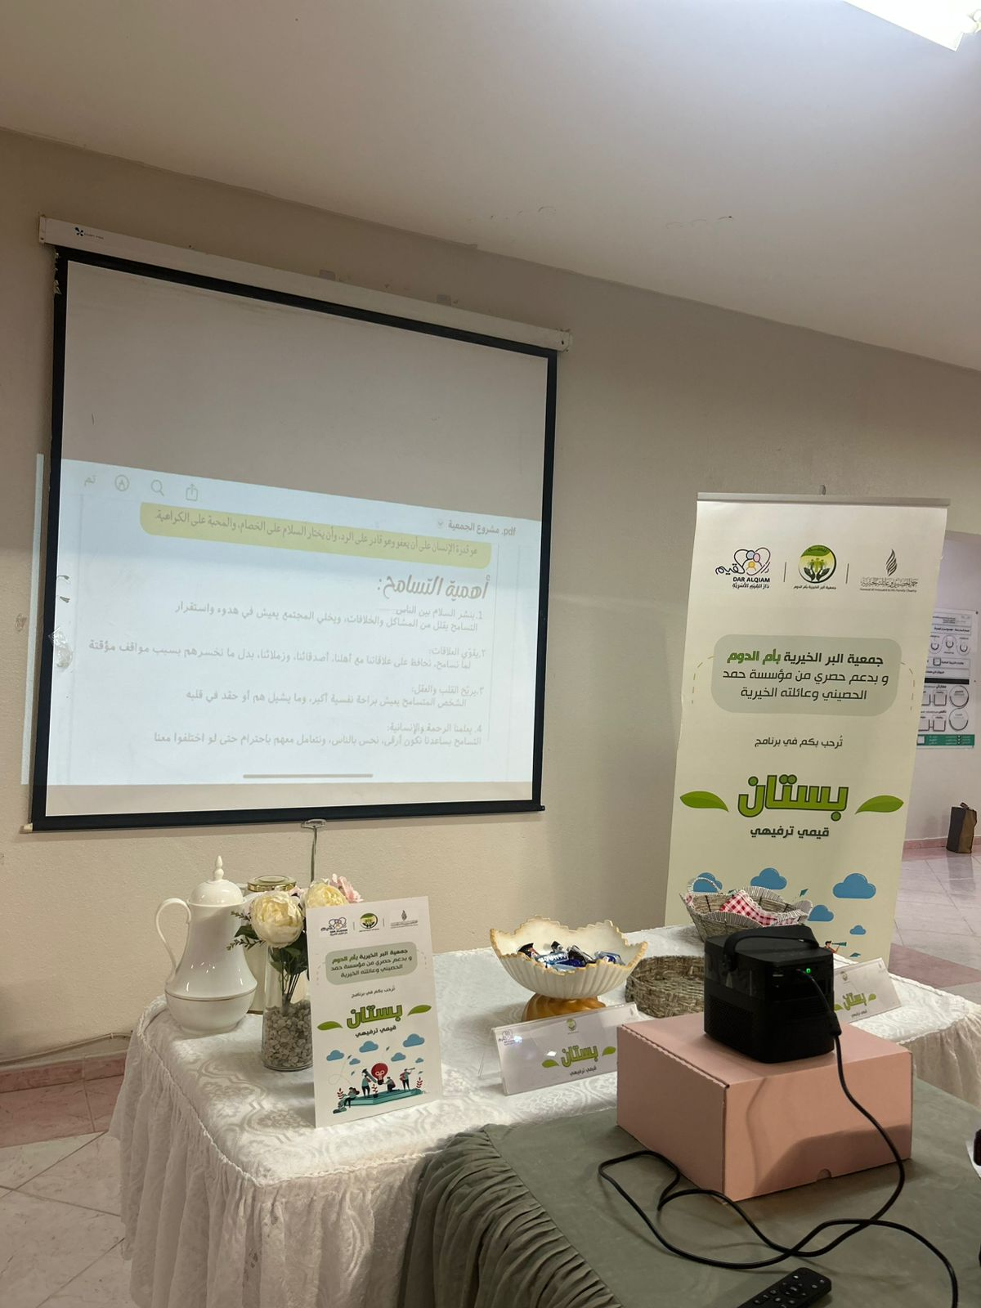
مدرسة مران ابتدائية ومتوسطة
وقعت الجمعية مع المدرسة شراكة لتنفيذ برامج للطالبات ومبادرات تطوعية لمدة عام كامل.
وعليها قدمت مجموعة نجوم الأمل من متدربات برنامج بستان مبادرة التسامح, بقيادة مديرة المدرسة أ. روسيا العازمي.
وقدمت مدربة البرنامج قيمة السلوك الإيجابي لطالبات المرحلة الابتدائية والمتوسطة.
.

Slide 18
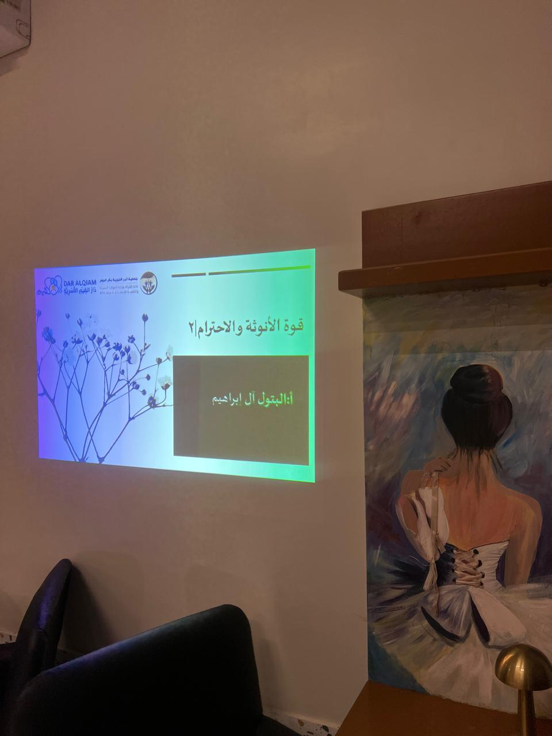
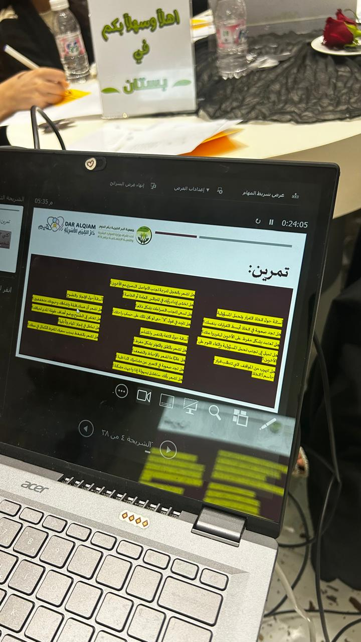
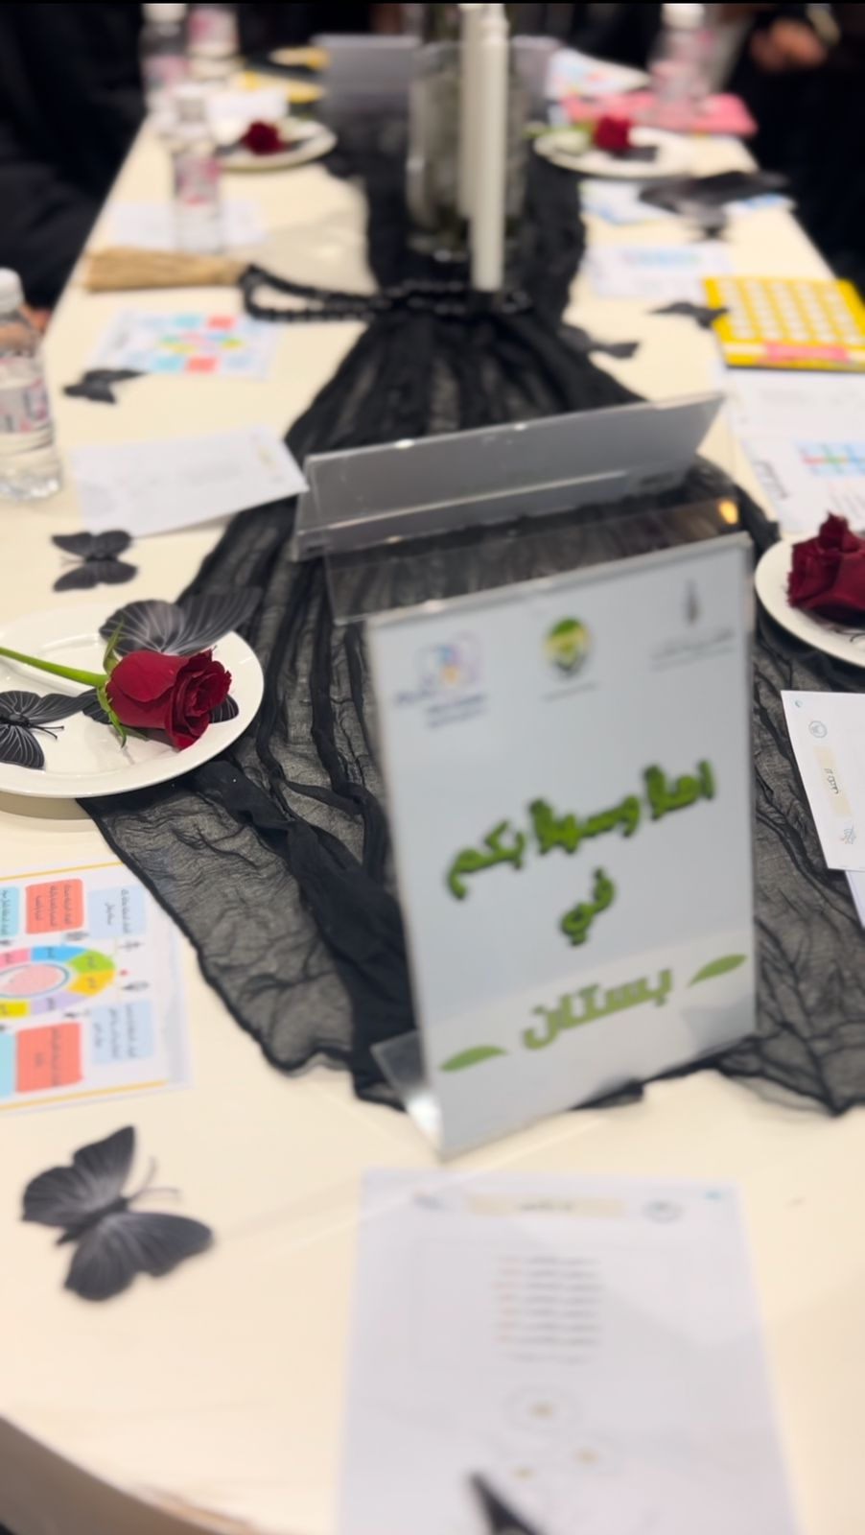
صالون ومقهى قلتر
أعلنت إدارة المقهى عن تجهيز المقهى لاستقبال فتيات بستان وتنفيذ لقاء قيمة مكارم الأخلاق لهن ولزائرات المقهى والصالون.
في جو رائع ومفعم بالأخلاق والقيم النبيلة.
.

Slide 19
صور الحفل الختامي
.

Slide 20
"الأخلاق هي الروح التي لا تموت بعد الرحيل
.
تم بحمد الله

Slide 21


